Slide 1

Когда это бывает?

Slide 2

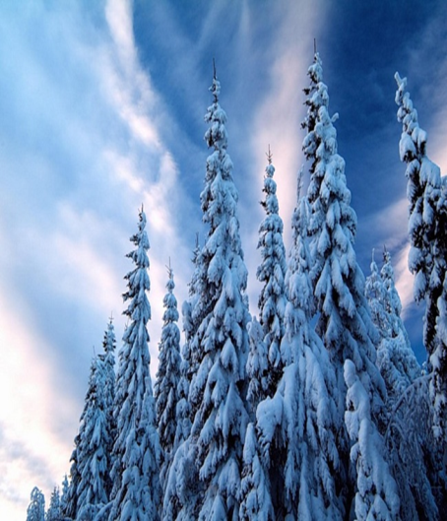
Угадай о каком времени года идёт речь?
Снег на полях,
Лёд на реках,
Вьюга гуляет,
Когда это бывает?
Зимой

Slide 3

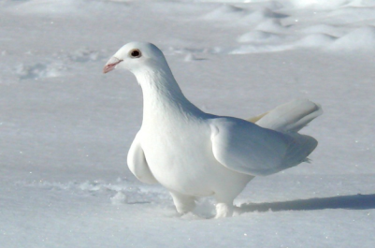
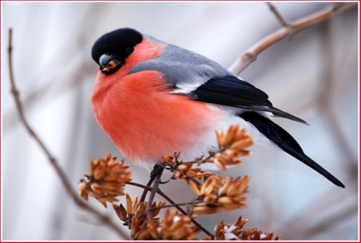
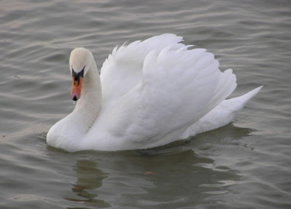
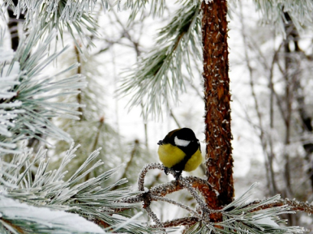
Выбери кого не встретишь зимой у нас в парке?

Slide 4

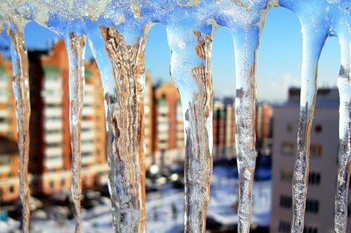
Зацепилась за карниз,
Головой свисает вниз.
Акробатка –крохотулька,
Зимний леденец.
Сосулька

Slide 5

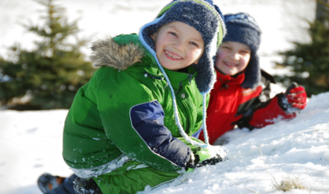
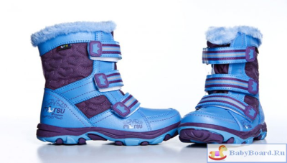
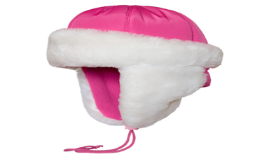
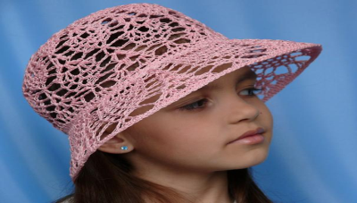
Что здесь лишние?

Slide 6

Дом её на белой туче,
Но ей страшен солнце лучик.
Серебристая пушинка ,
Шестигранная..
Снежинка

Slide 7

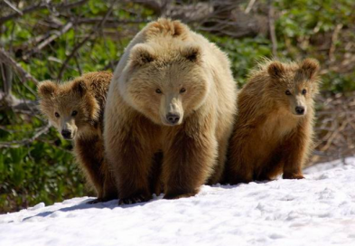
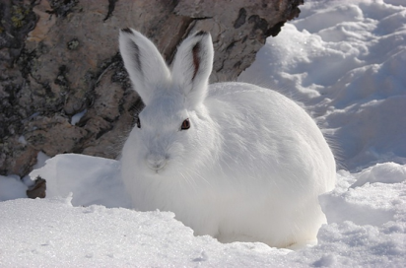
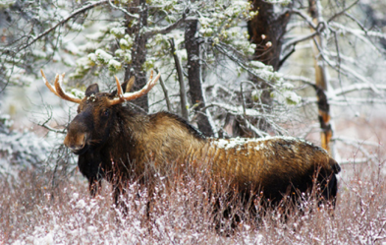
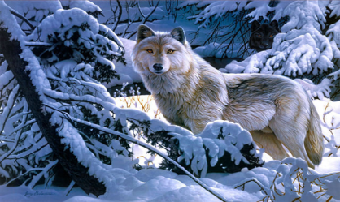
Кого не встретишь в лесу зимой ?

Slide 8

Он из снега одного,
Из морковки нос его.
Чуть тепло заплачет вмиг
И растает …
Снеговик

Slide 9

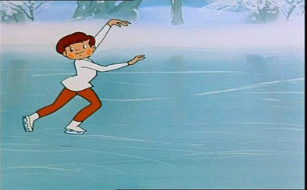
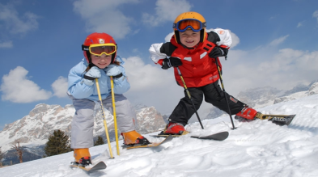
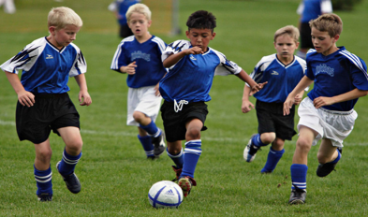
В какой вид спорта ты не сможешь по играть зимой?

Slide 10

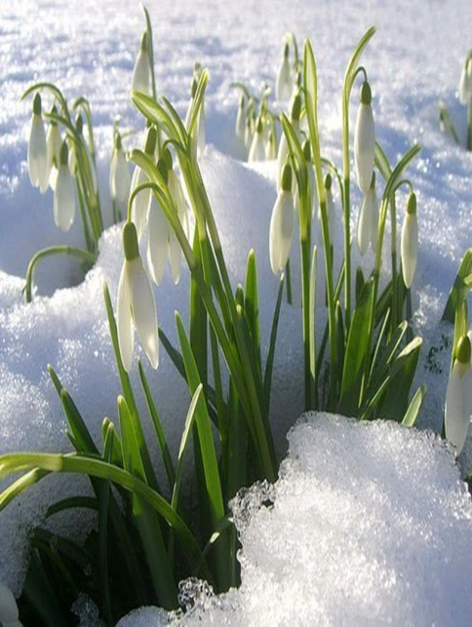
Я раскрываю почки,
В зелёные листочки
Деревья одеваю,
Посевы поливаю,
Движения полна
Зовут меня
ВЕСНА

Slide 11

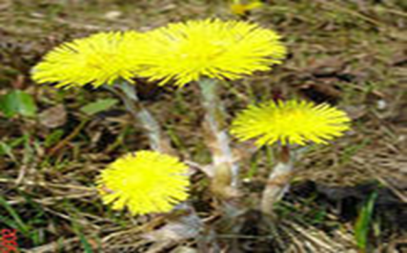
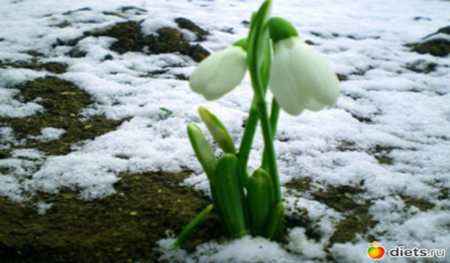
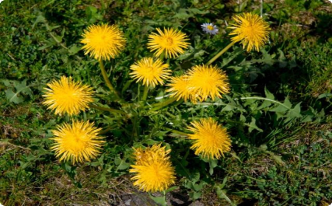
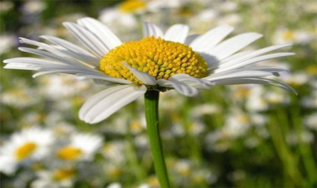
Какой цветок лишний?

Slide 12

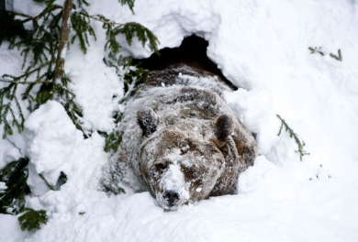
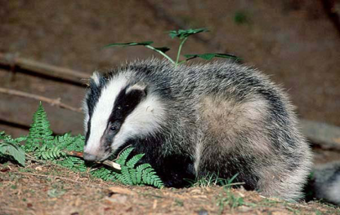
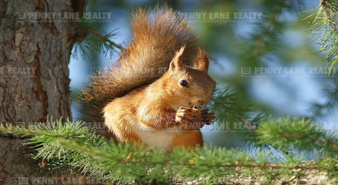
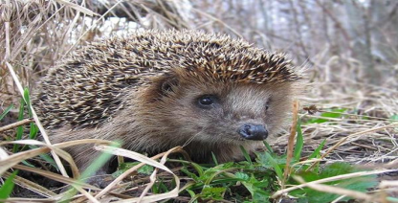
Кто из этих животных не в падает в спячку?

Slide 13
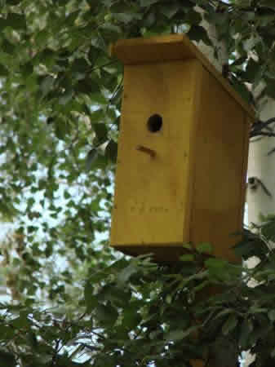
Новоселье у скворца
Он ликует без конца.
Чтоб у нас жил пересмешник,
Смастерили мы ..
Скворечник

Slide 14
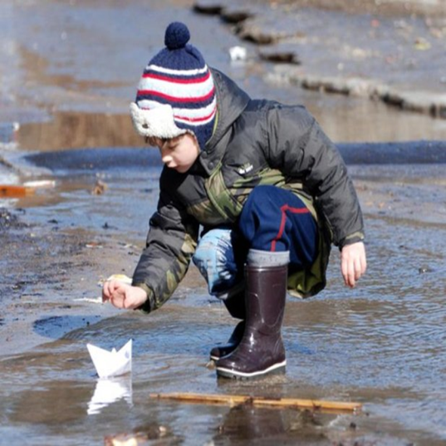
Когда это бывает?
Весной

Slide 15

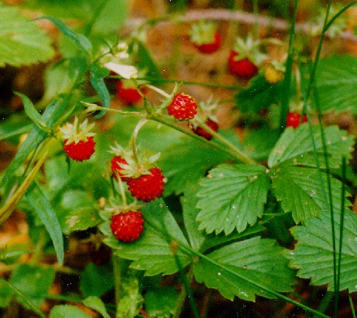
Солнце печет ,
Липа цветет,
Рожь поспевает.
Когда это бывает?
ЛЕТОМ

Slide 16
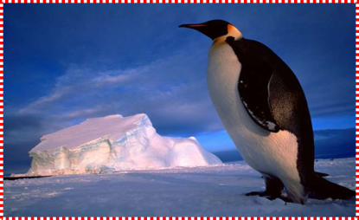
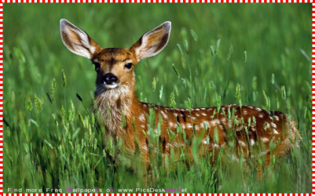
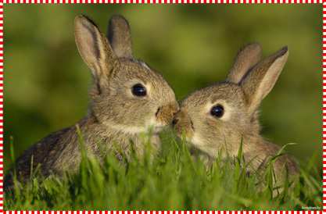
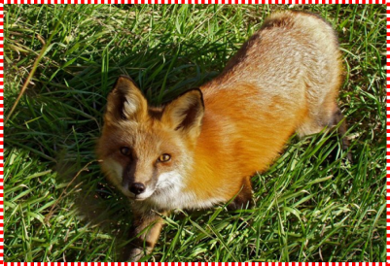
Кого не встретишь в лесу летом ?

Slide 17


Вот брильянты на листочках,
Вдоль дорожек и на кочках-
Это что за чудеса?
По утрам блестит..
Роса

Slide 18

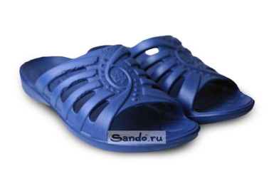
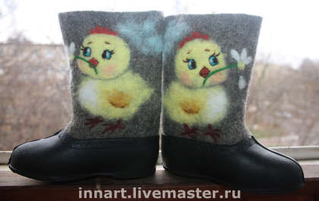
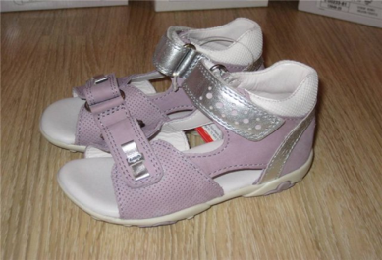
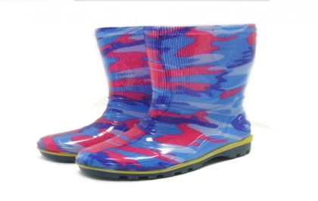
Какую обувь ты не оденешь летом?

Slide 19

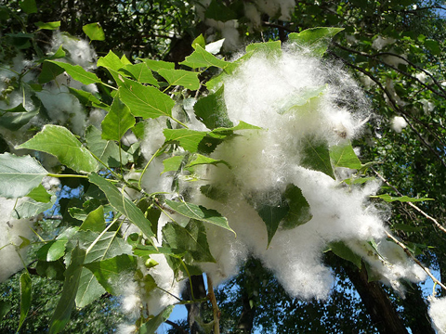
А в Июне белый снег
Вновь порадовал нас всех.
Будто рой ленивых мух,
С тополей слетает ..
Пух

Slide 20
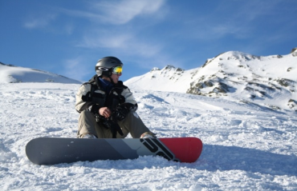
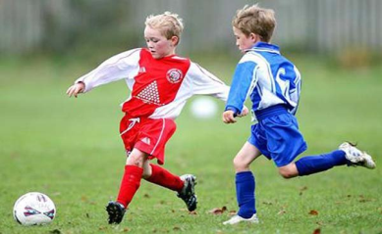
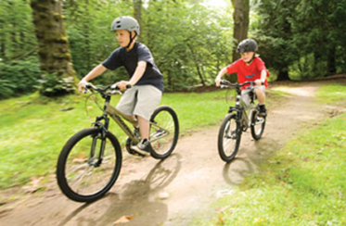
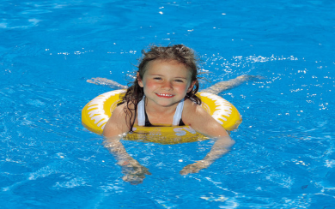
В какой вид спорта ты не сможешь заняться летом?

Slide 21
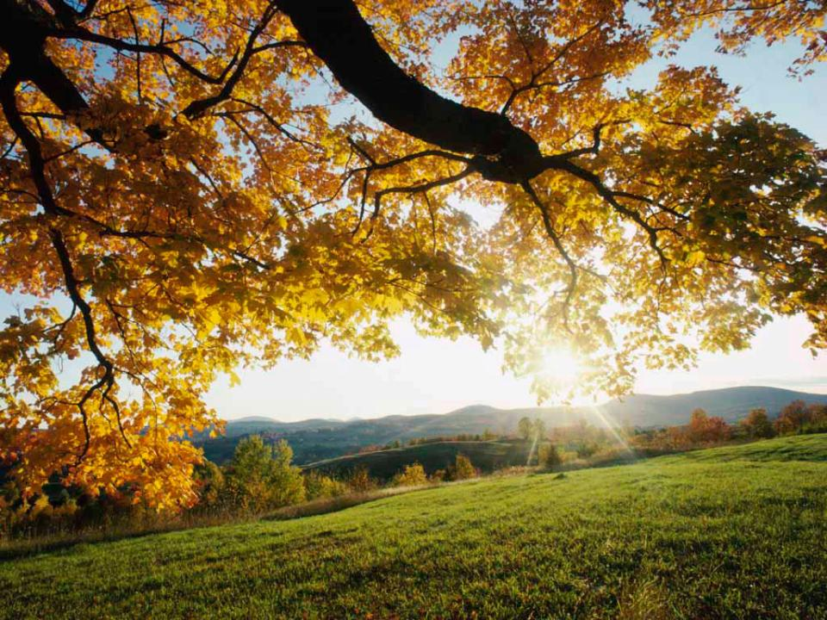
Пусты поля,
Мокнет земля,
Лист опадает-
Когда это бывает?
Осенью

Slide 22

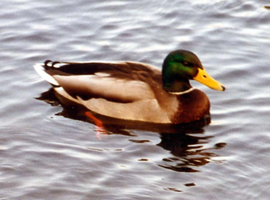
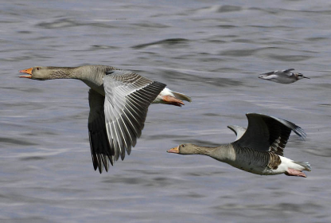
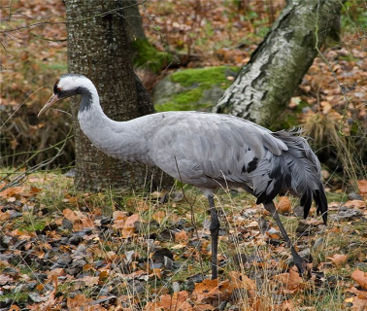
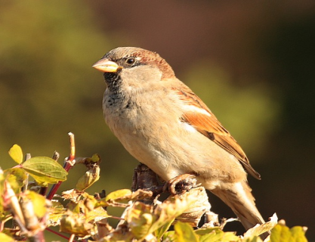
Кто из птиц осенью не улетает на юг?

Slide 23

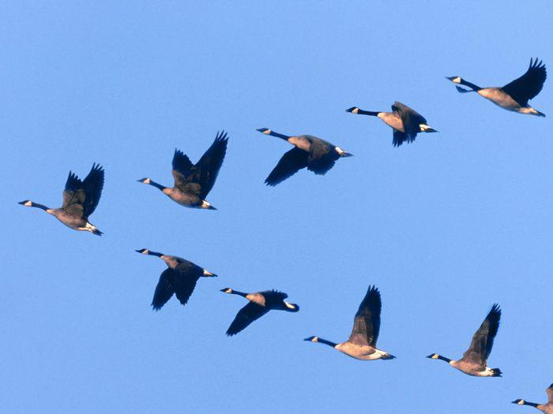
Холода их так пугают,
К теплым странам улетают,
Петь не могут веселиться
Собрались все в стайки ..
Птицы

Slide 24
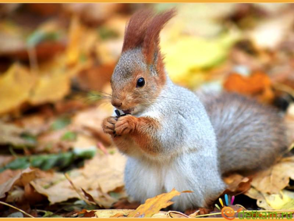
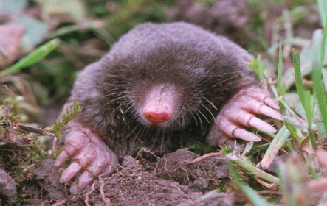


Кто из животных не делает запасы на зиму ?

Slide 25

Несу я урожай,
Поля вновь засеваю,
Птиц к югу отправляю,
Деревья раздеваю,
Но не касаюсь сосен
И ёлочек .
Я…..
Осень

Slide 26




Что ты оденешь осенью идя в детский сад?

Slide 27

Осень в гости к нам пришла
И с собою принесла …
Что ? Скажите наугад!
Ну конечно …
Листопад

Slide 28
Вы Молодцы

